Slide 1
第3章 阱

Slide 2
本章内容
3.1 阱的基本概念
3.2 阱连接布局
3.3 阱的图形制作
3.4 N阱的版图设计
3.5 N阱制作电阻
3.6 N阱/衬底二极管
3.7 N阱的RC延迟
3.8 基于阱的CMOS工艺

Slide 3
3.1 阱的基本概念
定义
阱 是CMOS集成电路制造过程中制备的第一层。
CMOS集成电路制备在硅晶片上。晶片有两种，即N型晶片（掺杂了施主原子）和P型晶片（掺杂了受主原子）
以P型晶片（CMOS集成电路工艺中最常用的衬底）为例，N沟道MOSFET（NMOS）直接做在了P型晶片上，而P沟MOSFET（PMOS）制作在N阱中。
衬底或阱有时也被称为MOS管的“体”，在“体”上制作MOS管的CMOS工艺通常被称为“体ＣＭＯＳ工艺”。

Slide 4
3.1 阱的基本概念
阱的概念
以N阱“体ＣＭＯＳ工艺为例”，N阱CMOS芯片剖面示意图见下图。

Slide 5
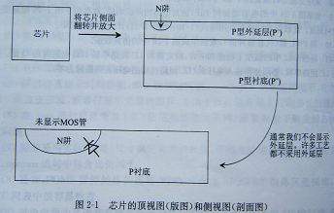
3.1 阱的基本概念
阱寄生二极管
通常在晶片上会生长外延层，如图所示。注意到，图中N阱和P衬底构成了一个二极管。在CMOS电路中，衬底通常与电路中的电压最低点相连（接地），N阱通常与电路中电压最高点相连（电源）以避免该二极管正偏。在理想情况下，我们认为从衬底中流过的电流为零。

Slide 6
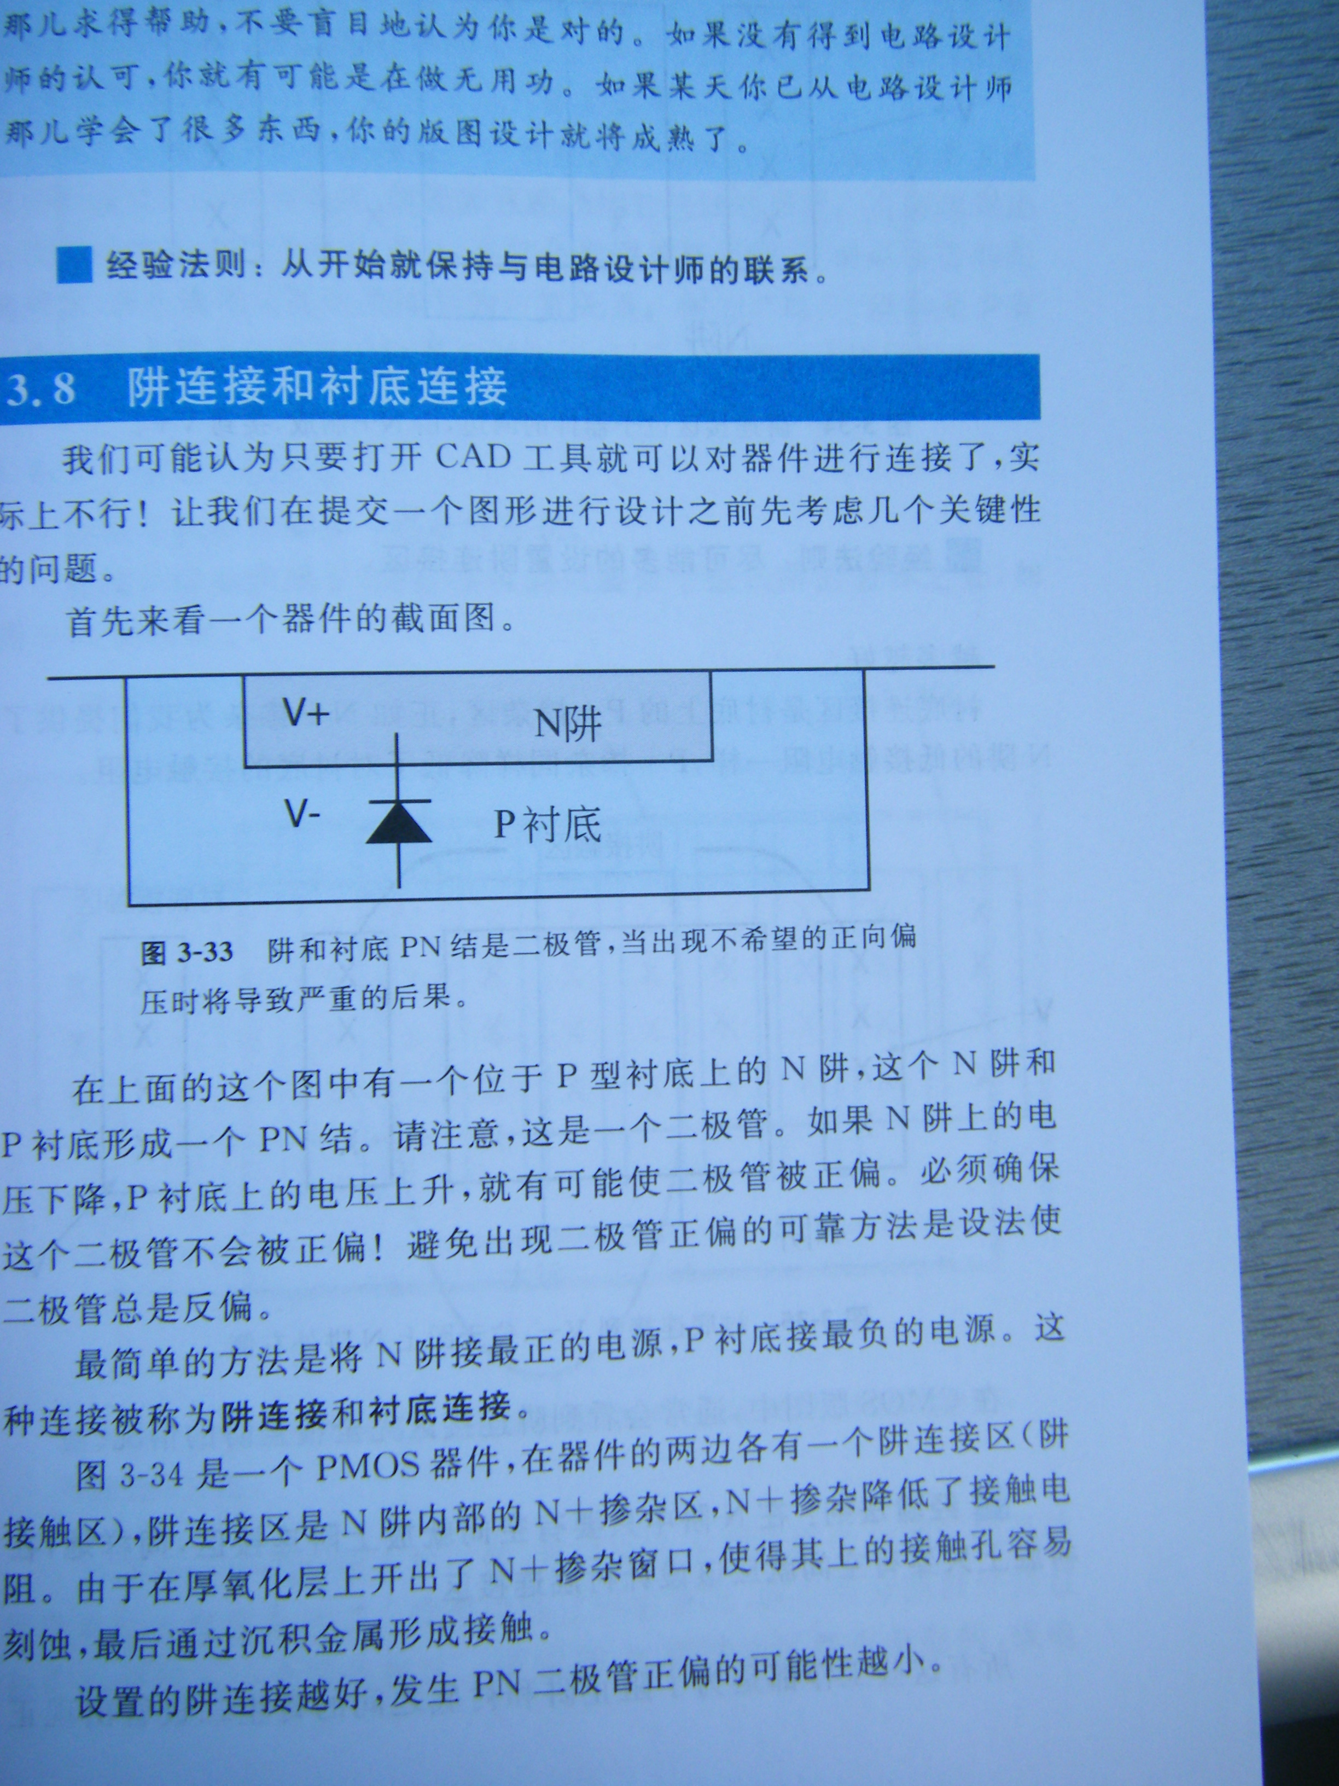
3.1 阱的基本概念
阱寄生二极管
阱和衬底PN结
使阱-衬底二极管反偏的方法：阱连接和衬底连接。即将N阱接最正的电源，P衬底接最负的电源。

Slide 7
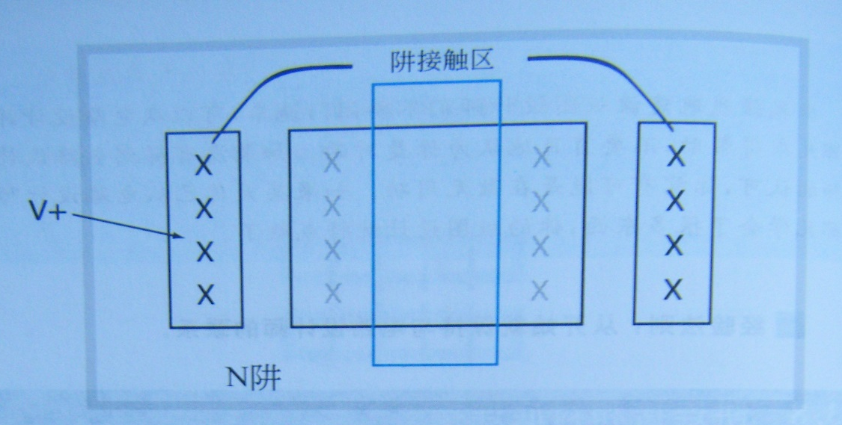
3.2 阱连接布局
阱接触区（阱连接区）
左图PMOS器件两边的阱接触区：
N+掺杂降低了接触电阻；N+掺杂使其上的接触孔容易刻蚀，通过淀积金属形成欧姆接触；

Slide 8
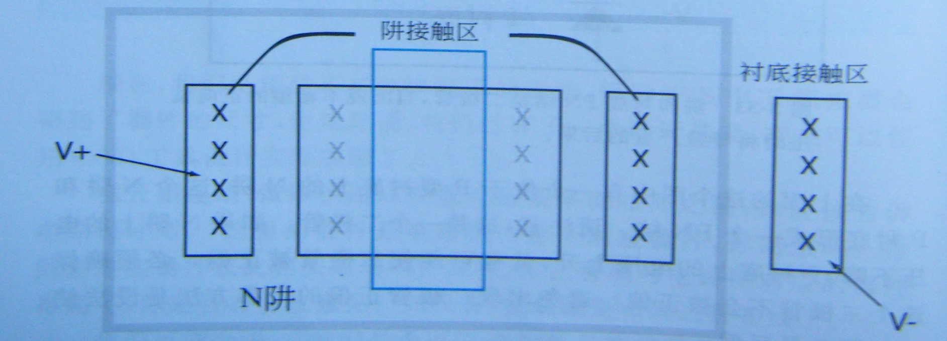
3.2 阱连接布局
经验法则：尽可能多的设置阱连接区和衬底连接区。

Slide 9
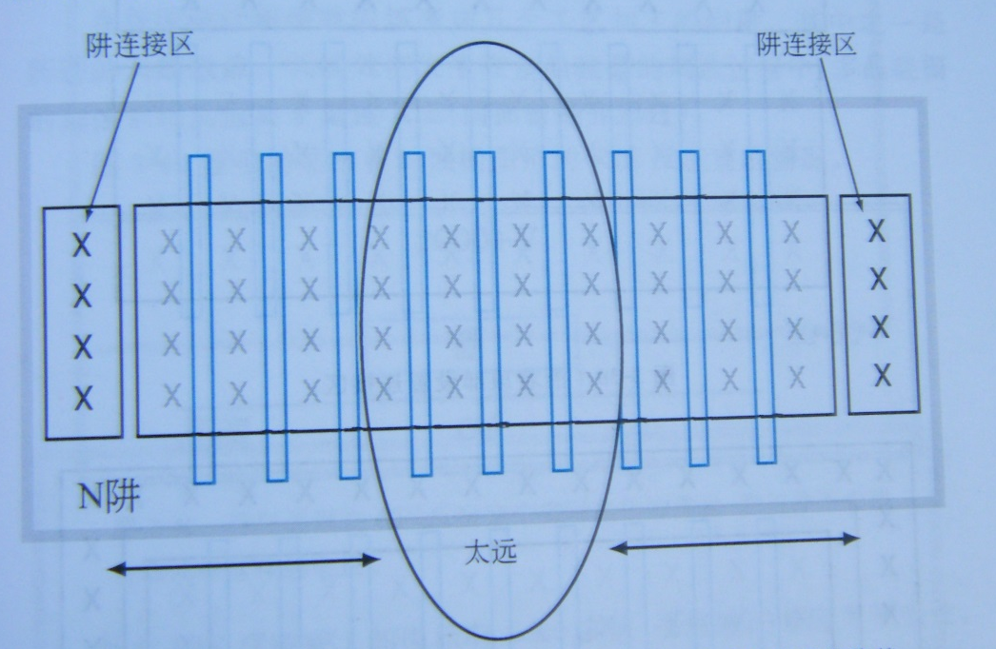
3.2 阱连接布局
由于N阱掺杂区是有电阻的，该电阻将产生压降并有可能导致PN二极管导通。因此如左图这种结构应该避免。
阱中心部位晶体管离阱连接区太远

Slide 10
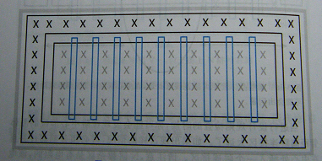
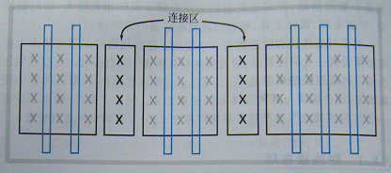
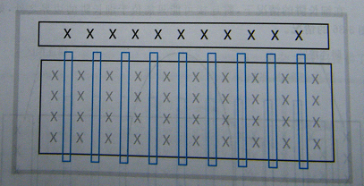
3.2 阱连接布局
阱连接的改进方法：
（1）
（3）
（1）器件分割，插入阱连接
（2）沿顶部设置阱连接区
（3）环器件四周设置连接区
（2）

Slide 11
3.3 阱的图形制作
ＣＭＯＳ集成电路是通过把电路版图不同层的图形制作到硅晶片上来实现的。下面来看看将各个需要的图形制作在晶片上所采用的基本步骤。

Slide 12
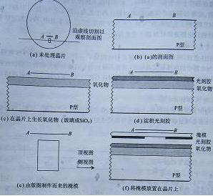
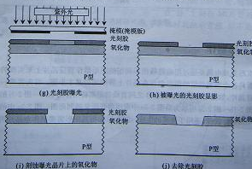
3.3 阱的图形制作
光敏图形制作的一般步骤

Slide 13
3.3 阱的图形制作
光敏图形制作的一般步骤
在上图的光敏图形制作过程中要注意的问题如下：
1、氧化的方法：干氧、湿氧的特点；氧化层的总厚度与被消耗的硅的厚度之间的关系为X_{Si}=0.45X_{SiO2}；
2、晶片的厚度的典型值是500um,而氧化层和光刻胶的厚度只有1um左右。
3、正胶工艺和负胶工艺的区别。
4、在实际中，一般采用开孔面积比晶片面积大几倍的掩膜版在晶片上投射图形。穿过掩模板开孔的光线由于光学原因会缩小到实际期望的光照面积

Slide 14
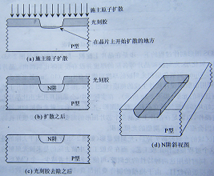
3.3 阱的图形制作
N阱图形制作如下图所示。

Slide 15
3.4 N阱的版图设计
当绘制N阱版图时，我们从顶部俯视芯片。在所有的版图设计中一个关键点就是通用比例因子（scale factor)。例如，假设最小的器件尺寸为50nm,那么绘制10×10的正方形N阱（忽略横向扩散或其他工艺缺陷的影响），实际边长大小为0.5um。

Slide 16
3.4 N阱的版图设计
CMOS 工艺的所有层的图形都有最小间距和最小尺寸的要求，不同的工艺技术之间的设计规则是不同的。
随着版图设计规则越来越复杂，需要借助程序来确保所设计的版图没有违反设计规则，即设计规则检查程序（DRC程序）。
N阱的最小尺寸一般是由光刻胶进行图形制作的水平来决定的，而间距尺寸由寄生NPN晶体管来决定。如下图所示。

Slide 17
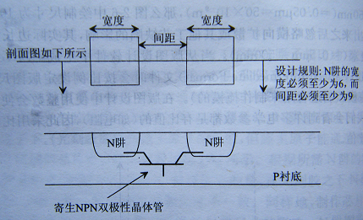
3.4 N阱的版图设计
N阱设计规则举例

Slide 18
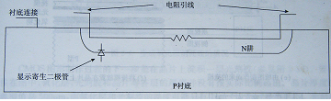
3.5 Ｎ阱制作电阻
除了做PMOS管的体之外，N阱还可以用作电阻，如下图所示。注意：加在电阻两端的电压都必须足够大，避免衬底与阱构成的二极管导通。

Slide 19
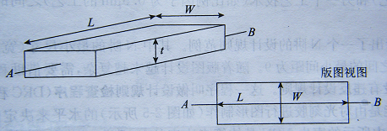
3.5 Ｎ阱制作电阻
对于给定的集成电路工艺：薄膜厚度是常数，我们改变的只有长度L和宽度W，因此我们只能根据这两个尺寸来计算电阻值。如图所示的电阻值为：
为电阻率，
为厚度

Slide 20
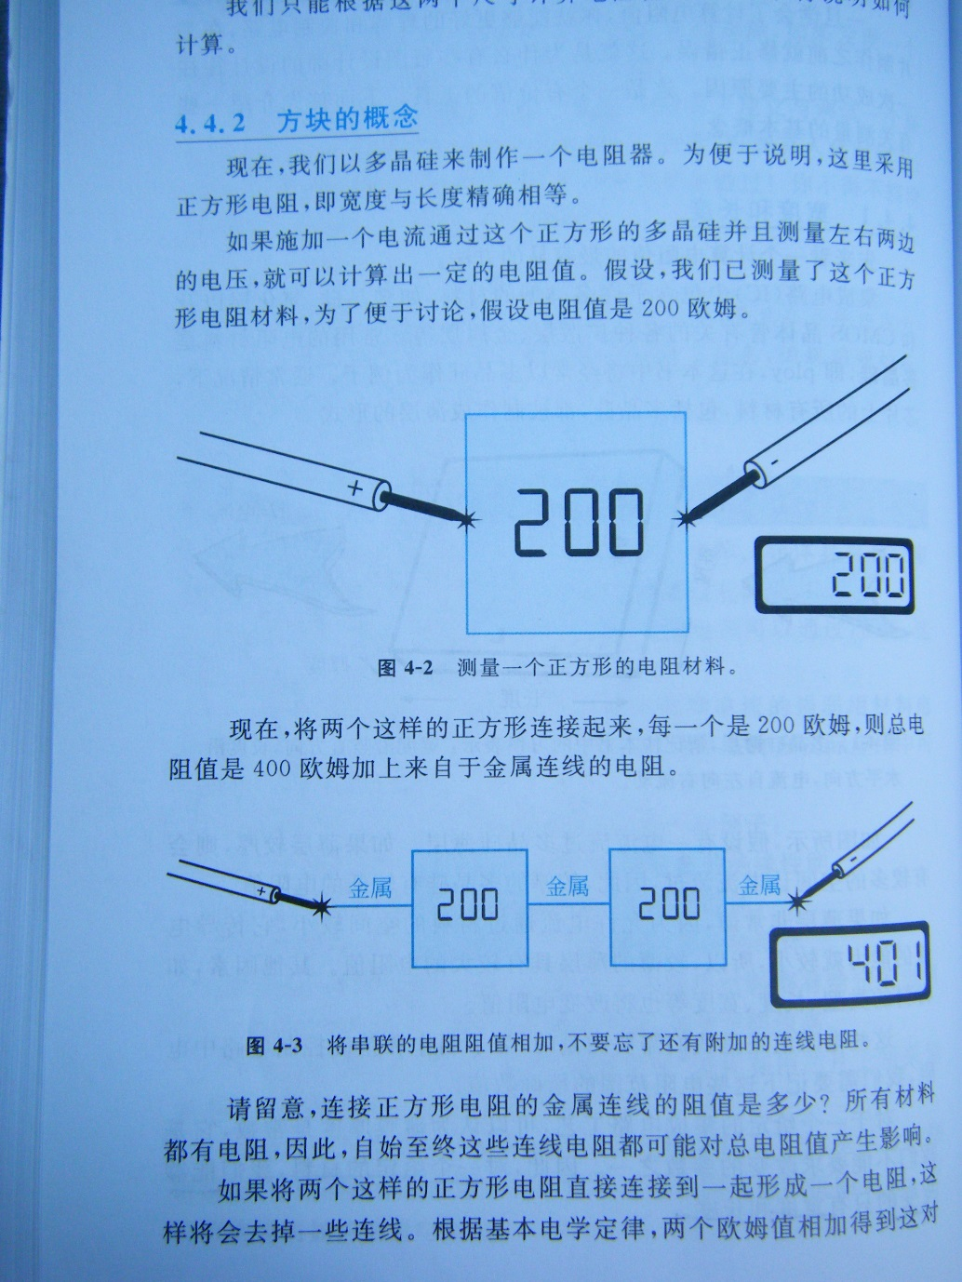
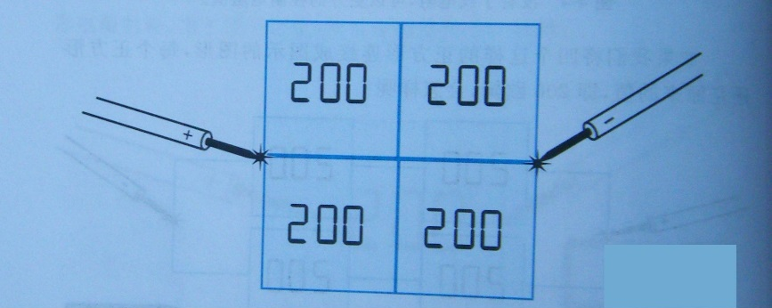
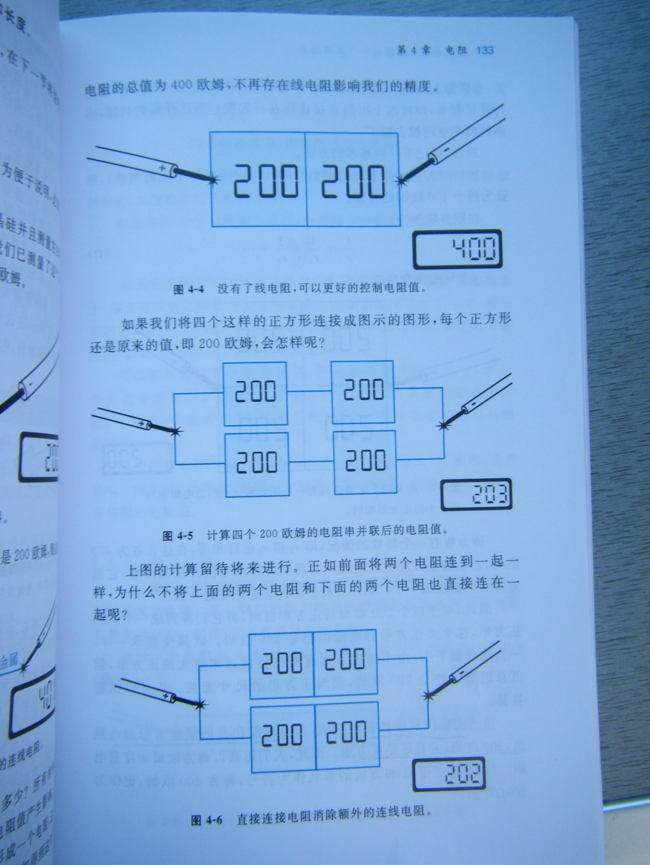
3.5 Ｎ阱制作电阻
四探针法
电阻的测量
可以得到正方形材料的总电阻值始终是200欧姆，与正方形的尺寸无关。因此人们以每方欧姆来度量电阻。

Slide 21
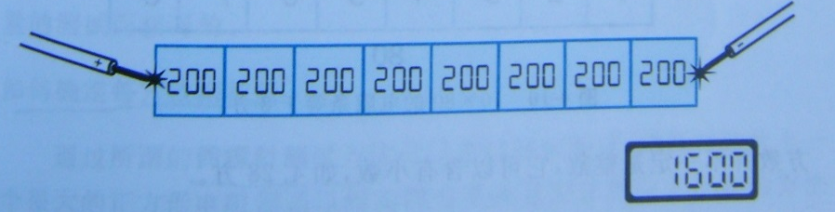
3.5 Ｎ阱制作电阻
每方欧姆是集成电路中电阻的基本单位
假设一个电阻有8方，每方200欧姆，则这个电阻是200×8=1600
欧姆
表示形式：每方200欧姆，记做200
对于相同的工艺，同一材料的所有正方形的电阻的阻值都相同，因此计算电阻只需要计算方数即可。
方数的计算公式：方数=L/W
注意：L的方向为电流的流动；方数可以为小数

Slide 22
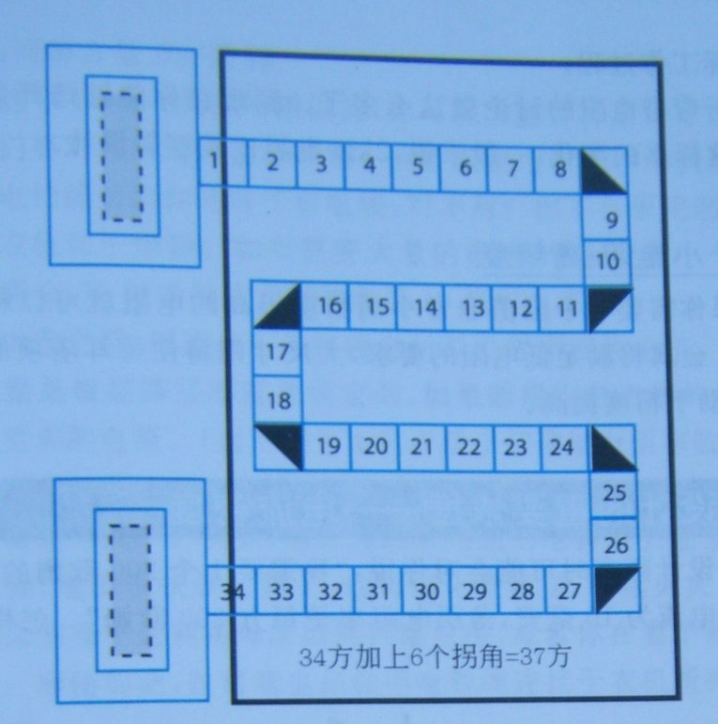
3.5 Ｎ阱制作电阻
拐角电阻
为了将芯片面积最小化，通常把电阻的版图绘制成折叠形状
拐角处的实际电阻值约
为 0.5方欧姆，随工艺变
化而变化

Slide 23
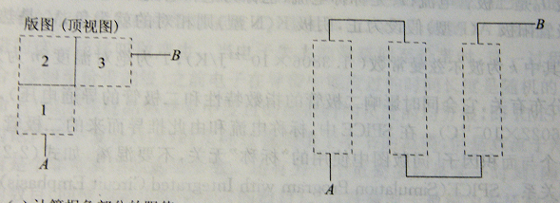
3.5 Ｎ阱制作电阻
拐角电阻
常使用连线来连接各个独立的单位电阻块，避免拐角的出现。尤其是模拟集成电路设计中，对两个电阻比值的精度要求比较高时。如运算放大器电路的增益为Rf/Ri。
在版图中避免拐角出现

Slide 24
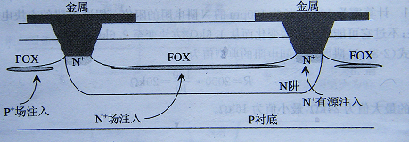
3.5 N 阱制作电阻
N阱电阻的剖面图如下所示。
场注入也称为“沟道停止注入”

Slide 25
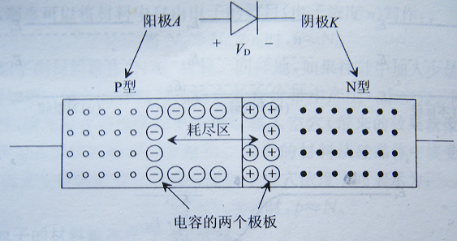
3.6 N阱/衬底二极管
结电容
N阱/P衬底构成的的PN结，形成了一个二极管
PN结的形成使P型材料和N型材料的交界处出现了耗尽区，产生了一个寄生电容，叫做耗尽电容或结电容。
PN结的耗尽电容C_{j}可以表示为：
C_{j0}为PN结零偏时的电容；VD为二极管上的电压；m为梯度系数；Vbi为内建电势

Slide 26
3.6 N阱/衬底二极管
结电容
简单计算100*100方块（比例因子为1um）大小的N阱/P衬底二极管的耗尽电容大小。
已知衬底掺杂浓度为10¹⁶/cm³,阱的掺杂浓度为10¹⁷/cm³。测得的PN结零偏压耗尽层电容为100aF/um²(100*10⁻¹⁸F/um²),梯度系数为0.333，温度为300K，二极管上电压为-0.5Ｖ。假定N阱的深度为3um。
C_{j0}为PN结零偏时的电容；VD为二极管上的电压；m为梯度系数；Vbi为内建电势

Slide 27
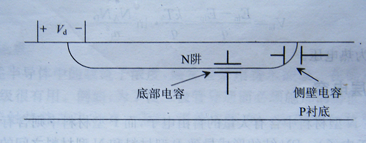
3.6 N阱/衬底二极管
结电容
结电容示意图

Slide 28
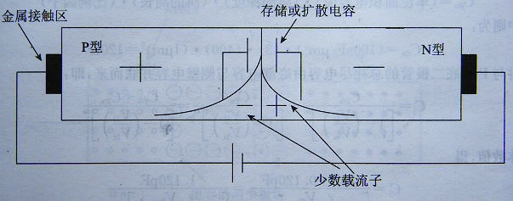
3.6 N阱/衬底二极管
扩散电容
二极管正向偏置时，电荷分布如图。

Slide 29
3.7 N阱的RC延迟
N阱可以做电阻，也可以与衬底构成二极管。
如果在N阱电阻的一端施加一个电压脉冲到该脉冲在电阻的另一端出现的时间被称为延迟时间，为输入电压脉冲的50%到输出脉冲的50%之间测得的时间。

Slide 30
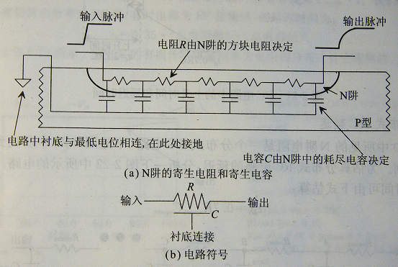
3.7 Ｎ阱的RC延迟
N阱的寄生电容和寄生电阻如下图（a)所示。
N阱电阻的等效符号图如下图(b)所示。

Slide 31
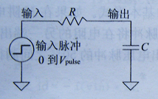
3.7 Ｎ阱的RC延迟
RC 电路回顾
对于一个电压脉冲驱动的RC电路，如果输入电压在零时间之内从0变到V_{pulse,}则输出电压表示为：V_{out}=V_{pulse}(1-e^{-t/RC})
电路的延迟时间t_{d}（输出电压达到V_{pulse}的50%所需的时间）由式：
0.5V_{pulse}=V_{pulse}(1-e^{-td/RC})
得到： t_{d}=0.7RC

Slide 32
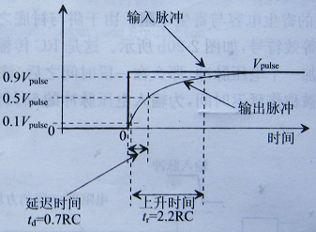
3.7 Ｎ阱的RC延迟
RC 电路回顾
输出脉冲的上升时间t_{r}是指输出电压由V_{pulse}的10%上升到V_{pulse}的90%所经历的时间。由
0.1V_{pulse}=V_{pulse}(1-e^{t0.1/RC}) (1)
0.9V_{pulse}=V_{pulse}(1-e^{t0.9/RC}) (2)
得到 t_{r}= t_{0.9} — t_{0.1} =2.2RC

Slide 33
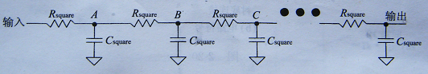
3.7 Ｎ阱的RC延迟
N阱分布式RC延迟
N阱电阻是一个分布式RC电路，可以等效于下图。从输入到A节点的延迟时间为：
t_{dA} = 0.7R_{square}C_{square}
试计算整个N阱电阻的分布式电路总延迟时间？

Slide 34
3.7 Ｎ阱的RC延迟
N阱分布式RC延迟
到B节点的延迟时间为到A节点的延迟时间和通过2R_{square}的电阻对B节点处电容进行充电带来的延迟时间之和，即：
t_{dB} = 0.7 (R_{square}C_{square} +2 R_{square}C_{square})
由L个RC部分构成的分布式RC电路的总延迟时间为t_{d}= 0.7R_{square}C_{square} （1+2+…+L)
t_{d} = 0.35 R_{square}C_{square} L²
类似：分布式RC电路的上升时间为：
t_{r} = 1.1R_{square}C_{square} L²

Slide 35
3.8 基于阱的CMOS工艺
CMOS工艺技术是当代VLSI工艺的主流工艺技术。其特点是将NMOS器件与PMOS器件同时制作在同一硅衬底上。
CMOS工艺技术一般可分为三类，即
P阱CMOS工艺
N阱CMOS工艺
双阱CMOS工艺

Slide 36
3.8 基于阱的CMOS工艺
P阱CMOS工艺
P阱CMOS工艺以N型单晶硅为衬底，在其上制作P阱。NMOS管做在P阱内，PMOS管做在N型衬底上。P阱工艺包括用离子注入或扩散的方法在N型衬底中掺进浓度足以中和N型衬底并使其呈P型特性的P型杂质，以保证P沟道器件的正常特性。

Slide 37
3.8 基于阱的CMOS工艺
P阱CMOS工艺
P阱杂质浓度的典型值要比N型衬底中的高5~10倍才能保证器件性能。然而P阱的过度掺杂会对N沟道晶体管产生有害的影响，如提高了背栅偏置的灵敏度，增加了源极和漏极对P阱的电容等。

Slide 38
3.8 基于阱的CMOS工艺
P阱CMOS工艺
电连接时，P阱接最负电位，N衬底接最正电位，通过反向偏置的PN结实现PMOS器件和NMOS器件之间的相互隔离。P阱CMOS芯片剖面示意图见下图。

Slide 39
3.8 基于阱的CMOS工艺
N阱CMOS工艺
N阱CMOS正好和P阱CMOS工艺相反，它是在P型衬底上形成N阱。因为N沟道器件是在P型衬底上制成的，这种方法与标准的N沟道MOS(NMOS)的工艺是兼容的。在这种情况下，N阱中和了P型衬底， P沟道晶体管会受到过渡掺杂的影响。

Slide 40
3.8 基于阱的CMOS工艺
N阱CMOS工艺
早期的CMOS工艺的N阱工艺和P阱工艺两者并存发展。但由于N阱CMOS中NMOS管直接在P型硅衬底上制作，有利于发挥NMOS器件高速的特点，因此成为常用工艺 。

Slide 41
3.8 基于阱的CMOS工艺
N阱CMOS工艺
N阱CMOS芯片剖面示意图见下图。

Slide 42
3.8 基于阱的CMOS工艺
双阱CMOS工艺
随着工艺的不断进步，集成电路的线条尺寸不断缩小，传统的单阱工艺有时已不满足要求，双阱工艺应运而生。

Slide 43
3.8 基于阱的CMOS工艺
双阱CMOS工艺
通常双阱CMOS工艺采用的原始材料是在N⁺或P⁺衬底上外延一层轻掺杂的外延层，然后用离子注入的方法同时制作N阱和P阱。

Slide 44
3.8 基于阱的CMOS工艺
双阱CMOS工艺
使用双阱工艺不但可以提高器件密度，还可以有效的控制寄生晶体管的影响，抑制闩锁现象。

Slide 45
3.8 基于阱的CMOS工艺
双阱CMOS工艺
双阱CMOS工艺主要步骤如下：
（1）衬底准备：衬底氧化，生长Si₃N₄。
（2）光刻P阱，形成阱版，在P阱区腐蚀Si₃N₄，P阱注入。
（3）去光刻胶，P阱扩散并生长SiO₂。
（4）腐蚀Si₃N₄，N阱注入并扩散。
（5）有源区衬底氧化，生长Si₃N₄，有源区光刻和腐蚀，形成有源区版。
（6） N管场注入光刻，N管场注入。

Slide 46
3.8 基于阱的CMOS工艺
双阱CMOS工艺
（7）场区氧化，有源区Si₃N₄和SiO₂腐蚀，栅
氧化，沟道掺杂（阈值电压调节注入）。
（8）多晶硅淀积、掺杂、光刻和腐蚀，形成
多晶硅版。
（9） NMOS管光刻和注入硼，形成N⁺版。
（10） PMOS管光刻和注入磷，形成P⁺版。
（11）硅片表面生长SiO₂薄膜。
（12）接触孔光刻，接触孔腐蚀。
（13）淀积铝，反刻铝，形成铝连线。

